Slide 1
আজকের মাল্টিমিডিয়া ক্লাস রুমে সবাইকে স্বাগতম

Slide 2
পরিচিতি
দেলওয়ারা বেগম
সহকারি শিক্ষক (বি,এসসি)
আলতাদীঘি স্নাতক মাদরাসা,শেরপুর, বগুড়া।
শ্রেণীঃ দাখিল ৬ষ্ঠ
বিষয়ঃ বিজ্ঞান
অধ্যায়ঃ ষষ্ঠ
সময়ঃ ৪৫মিনিট
তারিখঃ ৮/১২/২০১৯ইং

Slide 3
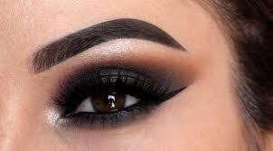
চিত্রে আমরা কি দেখতে পাচ্ছি?
চোখ

Slide 4
আজকের পাঠ
চোখ

Slide 5
পাঠ শেষে শিক্ষার্থীরা...............
চোখ কী তা বলতে পারবে;
চোখের বিভিন্ন অংশ সমহূ চিহ্নিত করতে পারবে;
চোখের বিভিন্ন অংশের বর্ণনা করতে পারবে;

Slide 6
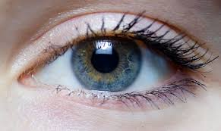
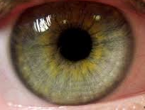
চিত্রগুলো লক্ষ্য কর
চোখের পাতা
কনজাংকটিভ
অক্ষিগোলক
স্ক্লেরা
রেটিনা
চোখের পাতা বন্ধ করে চোখকে ধুলিবালি থেকে রক্ষা করা যায়।
কোরয়েড
চোখের পাতা খুললেই চোখের যে অংশ আমরা দেখতে পাই, সে অংশ টুকু পাতলা পর্দা দ্বারা ঢাকা থাকে তার নামই কনজাংটিভ।

Slide 7
একক কাজ
চোখ কী? চোখের পাতা বন্ধ করলে আমরা কী কী সুবিধা পাই তা তোমার নিজের ভাষায় লেখ।

Slide 8
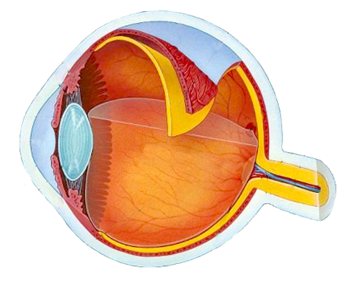
চোখের অন্তঃগঠন
স্ক্লেরা
আইরিস
রেটিনা
লেন্স
অপটিক স্নায়
পিউপিল
কর্নিয়া

Slide 9
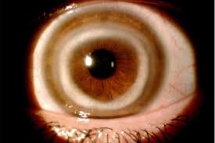
চোখের বিভিন্ন অংশ
স্ক্লেরাঃঅক্ষি গোলকের বাইরের সাদা, শক্ত ও পাতলা স্তরটি হলো স্ক্লেরা ।এটি চোখের আকৃতি রক্ষা করে।এর ভিত্তর দিয়ে কোন আলো প্রবেশ করতে পারে না।
কোরয়েডঃ স্ক্লেরা স্তরের নিচের স্তরটি কোরয়েড।
এটা একটি ঘন রঞ্জিত পদার্থের স্তর। এখানে বহু রক্ত নালি প্রবেশ করে।
কর্নিয়াঃ স্ক্লেরার সামনের চকচকে অংশটি হলো কর্নিয়া। এ অংশটি একেবারেই স্বচ্ছ। এর ভিতর দিয়েই আলো চোখের ভিতর ঢোকে।

Slide 10
চোখের বিভিন্ন অংশ
আইরিশঃ কর্নিয়ার পেছনে কালো গোলাকার পর্দাকে আইরিস বলে। আইরিসের মাঝখানের একটি ছিদ্র থাকে। তার নাম পিউপিল। আইরিস পেশি দিয়ে তৈরি যাকে আমরা চোখের মনি বলে থাকি। আইরিসের পেশির সংকোচন প্রসারণের ফলে পিউপিল ছোট বড় হয় যার জন্য আলোকরশ্মি রেটিনায় প্রবেশ করতে পারে।

Slide 11
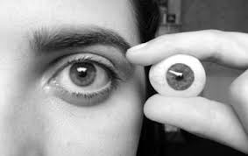
চোখের বিভিন্ন অংশ
লেন্সঃ পিউপিলের পিছনে একটি দ্বি-উত্তল লেন্স থাকে। লেন্সটির মাঝখানের দুই দিকে উঁচু আর আগাটা সরু। লেন্সটি এক বিশেষ ধরনের সিলিয়ারি পেশি দ্বারা আটকানো থাকে এবং এরা সংকুচিত ও প্রসারিত হতে পারে ও লেন্সের আকৃতি পরিবর্তন করতে পারে।
চোখের লেন্সটি চক্ষু গোলককে সামনে পেছনে দুইটি অংশে বিভক্ত।এই অংশ গুলোকে প্রকোষ্ঠ বলে। সামনের প্রকোষ্ঠে জলীয় এবং পেছনের প্রকোষ্ঠে বিশেষ ধরনের জেলীর মতো তরল পদার্থ থাকে,যার সাহায্যেচক্ষুগোলকে
আলোকরশ্মি প্রবেশ,পুষ্টি সরবরাহ এবং চক্ষুগোলকের আকার বজায় রাখে।

Slide 12
চোখের বিভিন্ন অংশ
রেটিনা
রেটিনা অক্ষিগোলকের সবচেয়ে ভিতরের স্তর।এটি একটি আলোক সংবেদি স্তর।এখানে রড ও কোন নামে দু ধরনের কোষ রয়েছে।

Slide 13
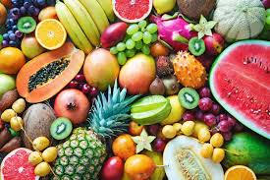
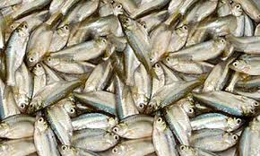
চোখের যত্ন

Slide 14
জোড়ায় কাজ
চোখের বিভিন্ন অংশের কাজের বর্ণনা দাও ।

Slide 15
দলীয় কাজ
P
q
r
s
t
u
v
উপরের চিত্র দেখে চোখের বিভিন্ন অংশের নাম লিখ।
তুমি তোমার চোখের যত্ন কীভাবে নিবে তার একটি তালিকা তৈরি কর।

Slide 16
মূল্যায়ন
১। চোকের ত্বক-
(ক) স্বচ্ছ
(খ) অস্বচ্ছ
(গ) কালো
(ঘ) ভেজা
২। কেন আলোক রশ্মি রেটিনায় প্রবেশ করতে পারে?
(ক) চোখের মনির জন্য
(খ) রেটিনার জন্য
(গ) লেন্সের জন্য
(ঘ) আইরিশ পেশির জন্য
৩। লেন্স চক্ষু গোলককে কয়ভাগে ভাগ করেছে?
(ক) ২
(খ) ৩
(গ) ৪
(ঘ) ৫
৪। রড ও কোন নামে দুই ধরনের কোষ রয়েছে-
(ক) অক্ষি গোলকে
(খ) রেটিনায়
(গ) আইরিশে
(ঘ) কর্নিয়ায়

Slide 17
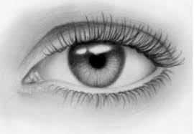
বাড়ির কাজ
B
J
১। পাশের চিত্র দেখে নিম্নের প্রশ্নগুলোর উত্তর দাও ।
G
F
(ক) স্ক্লেরা কী ?
(খ) চোখের G অংশ ক্ষতিগ্রস্ত হলে কী ঘটবে?
(গ) অংশের কাজ ব্যাখ্যা কর।
(ঘ) অংশ কীভাবে আমাদের দেখতে সাহায্য করে আলোচনা কর।

Slide 18
সবাইকে ধন্যবাদ

